Slide 1

Bochs 对CPU的模拟
2006.11

Slide 2

一，概述
Bochs是一个X86的模拟器，它可以模拟几乎所有类型的X86 CPU，包括16位，32位和64位（X86_64）。一个64位的X86可以看作是32位和16位X86的超集。X86_64的工作方式包括以下两类：
1，IA-32模式：包括实模式，保护模式和虚拟8086模式三个子模式。
2，IA-32e模式：包括长模式和兼容模式。
在Bochs中，用BX_CPU_C类来模拟CPU，它支持上面提到的每一种模式。

Slide 3
二，BX_CPU_C 类的主要数据成员
char name[64];
代表CPU的名字。
unsigned bx_cpuid;
CPU的ID号，用于SMP（对称多处理）的机器。
bx_gen_reg_t gen_reg[BX_GENERAL_REGISTERS];
bx_gen_reg_t是一个复杂的结构体，它表示一个64位的通用寄存器，其主要成员有：
rrx：表示一个完整的64位寄存器。
hrx、erx：分别表示64位寄存器的高32位与低32位，这时候64位的寄存器被分割成2个32位寄存器使用。
rx：表示erx的低16位，此时寄存器被当作16位寄存器使用。
rh、rl：分别表示rx的高8位与低8位，此时rx被分割成2个8位寄存器。
gen_reg就是一个代表通用寄存器的数组，BX_GENERAL_REGISTERS是寄存器的个数，如果模拟的是64位处理器，那么BX_GENERAL_REGISTERS值为16，否则值为8。64位时通用寄存器分别是RAX、RCX、RDX、RBX、RSP、RBP、RSI、RDI、R8～R15；32位时没有R8～R15 。

Slide 4
BX_CPU_C 类的主要数据成员（续）
Bit64u rip; Bit32u eip;
分别是64位模式和32位模式下的指令指示器。
bx_segment_reg_t sregs[6];
bx_segment_reg_t是表示段寄存器的结构，sregs[6]是表示了6个段寄存器的数组。分别是ES、CS、SS、DS、FS和GS。
BX_MEM_C *mem;
mem是指向这个CPU所使用的内存的指针 。
bx_local_apic_c local_apic;
bx_local_apic是模拟本地APIC的类，用于SMP系统。
unsigned cpu_mode;
就是前面提到的CPU的工作模式，主要有5种，分别是实模式（16位模式）、8086虚拟模式（32位模式下的虚拟16位模式）、保护模式（32位模式）、兼容模式（64位模式下的虚拟32位，16位模式）和长模式（64位模式）。分别使用宏BX_MODE_IA32_REAL、BX_MODE_IA32_V8086、BX_MODE_IA32_PROTECTED、BX_MODE_LONG_COMPAT和BX_MODE_LONG_64表示。

Slide 5
三，BX_CPU_C 类的主要函数成员
BX_CPU_C 类的主要函数成员如下：
void cpu_loop(Bit32s max_instr_count)
cpu_loop是一个非常重要的函数，所有的指令函数都在这里执行。参数max_instr_count表示cpu_loop执行的最大指令数。
void prefetch(void)
预取指令函数，计算指令的物理地址和其他相关信息，为后面的指令译码作准备。
unsigned fetchDecode(Bit8u *iptr, bxInstruction_c *instruction,unsigned remain)
unsigned fetchDecode64(Bit8u *iptr, bxInstruction_c *instruction,unsigned remain)
这两个函数用于对指令进行译码，前者按指令长度32位译码，后者按64位译码，参数意义分别是指令的物理地址，空白指令结构和指令长度的最大字节数
void boundaryFetch(Bit8u *fetchPtr, unsigned remainingInPage, bxInstruction_c *i)
X86的最长指令可以达到15个字节，因此指令可能出现跨页，此时prefetch()+ fetchDecode()/fetchDecode64()失败，必须调用boundaryFetch()函数进行跨页取指译码。

Slide 6
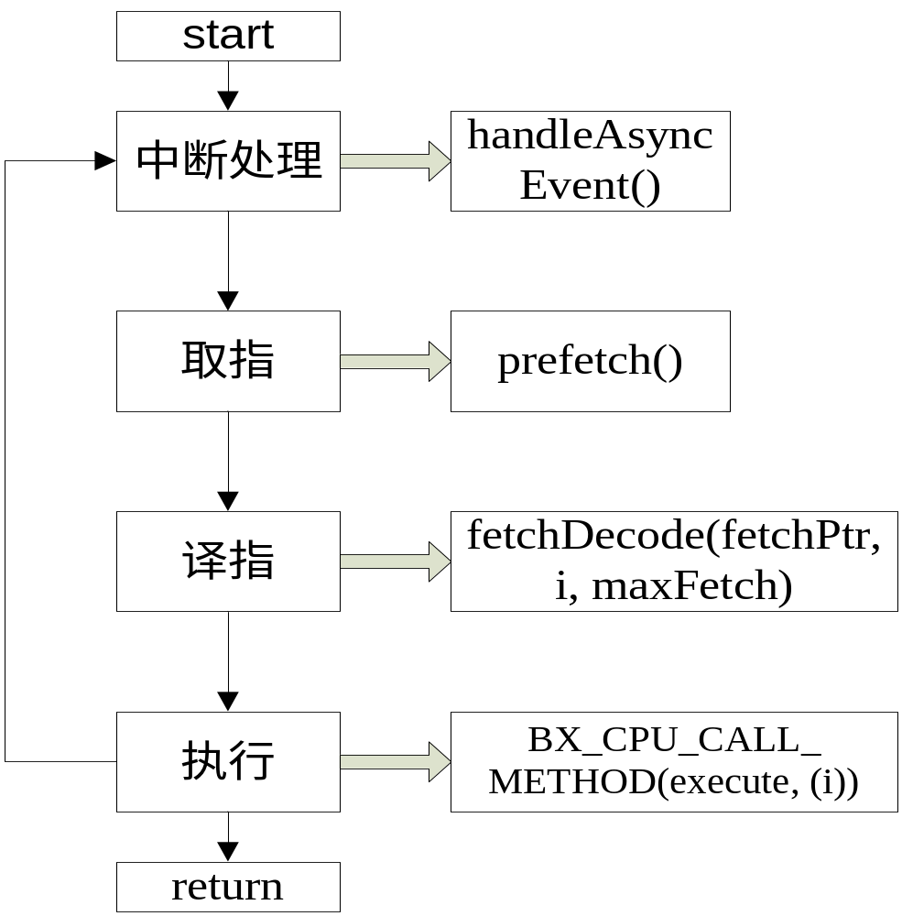
CPU工作流程：cpu_loop()

Slide 7
指令的关键：IP to paddr
laddr CS+IP
prefetch()
eipFetchPtr: 当前页的物理的基址
eipBiased = CS&0x00000fff + IP&0x00000fff
laddrPageOffset0 =
laddr & 0xfffff000
eipPageOffset0 =
RIP - (laddr - laddrPageOffset0)
eipPageBias = - eipPageOffset0
eipBiased =
RIP + BX_CPU_THIS_PTR eipPageBias;
fetchDecode(fetchPtr, …)
*fetchPtr =
BX_CPU_THIS_PTR eipFetchPtr + eipBiased;
eipFetchPtr =
mem->getHostMemAddr(laddr&0xfffff000);

Slide 8
prefetch()函数（指令预取）
void BX_CPU_C::prefetch(void)
{
计算laddr //指令所在的线性地址
计算paddr //经过地址翻译得到的指令的物理地址
计算laddrPageOffset0 //指令所在的线性页(虚页)的基地址
计算eipPageOffset0 //RIP - (laddr - laddrPageOffset0),指令所在页基
地址相对于CS的偏移
计算eipPageBias // - eipPageOffset0
计算eipPageWindowSize //页大小，值为4096;
计算pAddrA20Page //pAddr & 0xfffff000，指令所在的物理页的基地址
计算eipFetchPtr //通过getHostMemAddr()计算得到的指令所在
页在主机（真实机器）上的基地址
}
所谓指令预取，就是计算指令的物理地址和其他相关信息，为后面的指令译码作准备。

Slide 9
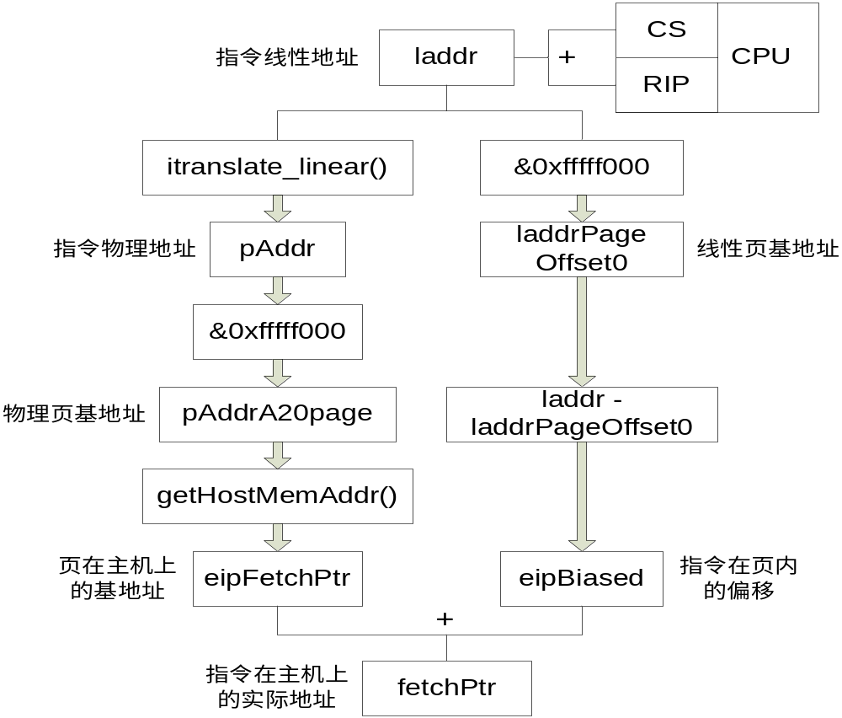
prefetch()功能流程

Slide 10
fetchDecode()函数（指令译码）
指令的结构用一个类指令结构bxInstruction_c 来表示，它的两个主要成员函数下：
void (BX_CPU_C::*ResolveModrm) (bxInstruction_c *) BX_CPP_AttrRegparmN(1);
//获取指令的类型，类型是由bochs定义的
void (BX_CPU_C::*execute)(bxInstruction_c *);
//指令对应的执行函数指针
基本指令放在一个数组中：
static BxOpcodeInfo_t BxOpcodeInfo[512*2]
第0~511项: 16bit mode
第512~1023项: 32bit mode
(其中包括了fpu，x86-64，3DNOW,SSE等指令入口)

Slide 11
BxOpcodeInfo[512 X 2]
static const BxOpcodeInfo_t BxOpcodeInfo[512*2] = {
// 512 entries for 16bit mode
/* 00 */ { BxAnother | BxLockable, &BX_CPU_C::ADD_EbGb },
/* 01 */ { BxAnother | BxLockable, &BX_CPU_C::ADD_EwGw },
/* 02 */ { BxAnother, &BX_CPU_C::ADD_GbEb },
…
/* 0F FD */ { BxAnother | BxPrefixSSE, NULL, BxOpcodeGroupSSE_0ffd },
/* 0F FE */ { BxAnother | BxPrefixSSE, NULL, BxOpcodeGroupSSE_0ffe },
/* 0F FF */ { 0, &BX_CPU_C::BxError }
};

Slide 12
fetchDecode()
attr =
BxOpcodeInfo[b1+offset].Attr
const BxOpcodeInfo_t *OpcodeInfoPtr =
&(BxOpcodeInfo[b1+offset]);
instruction->execute =
BxOpcodeInfo[b1+offset].ExecutePtr;
根据attr从BxOpcodeInfo[ ]中选择对应的指令

Slide 13
boundaryFetch()函数（跨页边界取指）
void boundaryFetch(Bit8u *fetchPtr, unsigned remainingInPage, bxInstruction_c *i)
因为指令跨页，不能将指令的首地址作为参数传给fetchDecode()/fetchDecode64()，因此设立临时变量fetchBuffer，用以保存在两页中取出的共15个字节，并将fetchBuffer作为译码的参数。
指令的最大长度为15字节，但具体每条指令的长度是不定的，在本次取指过程中为了实现跨页移动了RIP，因此返回之前必须将其复原，函数返回以后，在cpu_loop()里面，会根据实际的指令长度移动RIP。

Slide 14
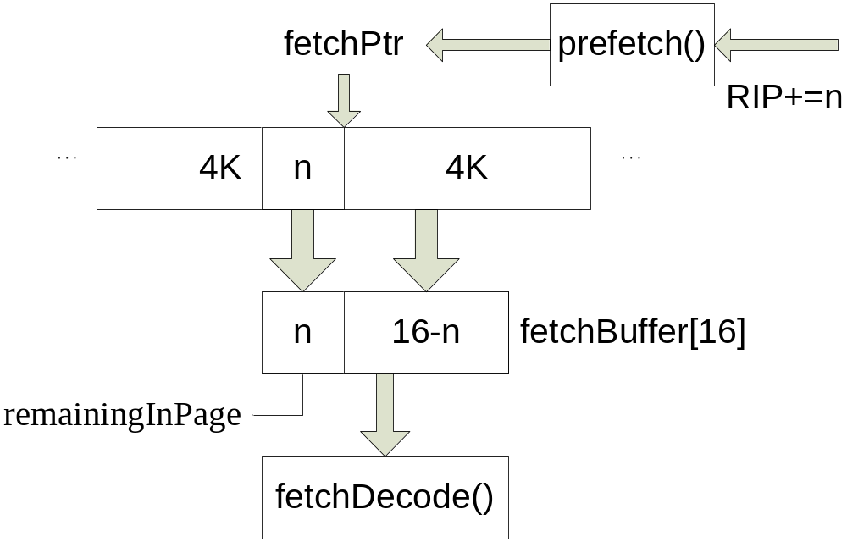
boundaryFetch()主要原理

Slide 15
cpu_loop()总流程
初始化环境
是否有中断待处理
y
handleAsyncEvent()
处理中断
退出
n
得到指令的线性地址
resolveModRM()
得到当前指令模式
y
QUANTUM是否到达
n
prefetch()
得到物理地址
指令是否是可重复的
或重复指令是否执行完
boundaryFetch()
跨页边界取指
n
fetchDecode()
取一条指令并译码
BX_CPU_CALL_METHOD
y
BX_CPU_CALL_METHOD
是否取指
译码成功
n
y

Slide 16
基本内存系统
主要文件：
Memory.h
Memory.cc
Misc_mem.cc
主要类：
bx_mem_c

Slide 17
类成员分析
内存块基指针
Bit8u *actual_vector;//实际分配的内存块指针
Bit8u *vector; //经过对齐处理（4K大小
整数倍 ）
内存大小
size_t len; //以字节为单位
size_t megabytes; //以兆字节为单位

Slide 18
类成员分析
Bit8u *rom; // 512k BIOS rom space +
128k expansion rom space
Bit8u *bogus; // 4k for unexisting memory

Slide 19
类初始化方法
void init_memory (int memsize)
{
……
alloc_vector_aligned (memsize+ BIOSROMSZ + EXROMSIZE + 4096,
BX_MEM_VECTOR_ALIGN);
BX_MEM_THIS rom = &BX_MEM_THIS vector[memsize]
BX_MEM_THIS bogus = &BX_MEM_THIS
vector[memsize + BIOSROMSZ +
EXROMSIZE];
……
}

Slide 20
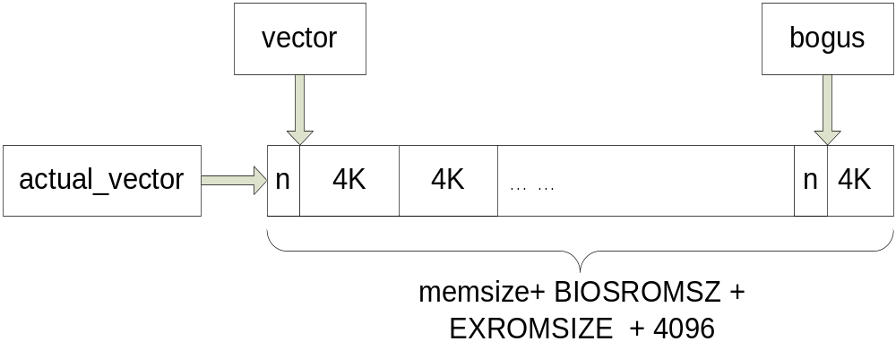
内存空间的分配
alloc_vector_aligned (size_t bytes, size_t alignment)

Slide 21
X86处理器的分页机制（相关寄器）
CR0：当CR0[PG]（表示CR0寄存器的PG位，下同）＝1时，启用分页机制。
CR3：X86处理器通常使用多级页表，CR3中存放着最高级页表的基地址。
CR4：当CR4[PSE]＝1时，使用4M/2M大小的页面，否则使用4K大小的页面；CR4[PAE]＝1时，启用PAE模式（支持36位地址空间的物理内存）。

Slide 22
X86处理器的分页机制（页表结构）
一，使用4K页面时，分三种情况：
1，32位模式（非PAE），使用二级页表。地址结构为：10位页目录表索引（PD）+10位页表索引（PT）+12位页内偏移。
2，32位模式（启用PAE），使用三级页表 。地址结构为：2位页目录指针表索引（PDP）+9位页目录表索引（PD）+9位页表索引（PT）+12位页内偏移。
3，64位模式（X86_64），使用四级页表。地址结构为：16位符号扩展+9位第四级页位图索引（PML4）+9位页目录指针表索引（PDP）+9位页目索引（PD）+9位页表索引（PT）+12位页内偏移。
二，使用4M/2M页面时，其实就是将地址结构的最低两级合并，因此，对于非PAE的32位模式，页内偏移为22位，对应4M大小的页面，对于其余两种情况，页内偏移为21位，对应2M大小的页面。
注意：PAE通过增加地址总线的方式扩大了支持的物理内存最大值，但仍然使用32位的线性地址，不同的操作系统使用不同的方式去访问36位的物理地址。

Slide 23
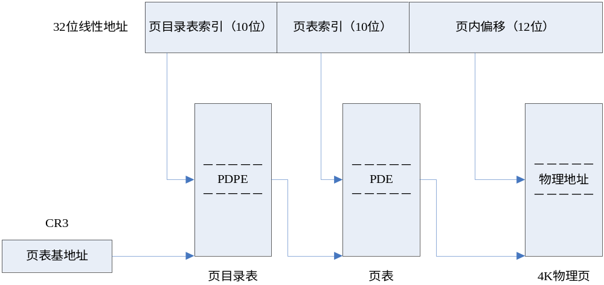
地址翻译（图解）
下图是4K页面，未启用PAE的32位线性地址到物理地址的翻译过程（其他模式原理相同）：

Slide 24
页表缓冲（TLB）
TLB也叫快表，存放着页表的一部分，可以认为是专用于页表的Cache。
Bochs中，用以下这个结构体来模拟TLB：
struct {
bx_TLB_entry entry[BX_TLB_SIZE] BX_CPP_AlignN(16);
#if BX_USE_QUICK_TLB_INVALIDATE
#define BX_TLB_LPF_VALUE(lpf) (lpf | BX_CPU_THIS_PTR TLB.tlb_invalidate)
Bit32u tlb_invalidate;
#else
#define BX_TLB_LPF_VALUE(lpf) (lpf)
#endif
} TLB;
其主要部分是bx_TLB_entry entry[BX_TLB_SIZE]，它按16字节对齐， BX_TLB_SIZE被定义为1024，因此Bochs的TLB中包括1024个入口。

Slide 25
页表缓冲（续）
bx_TLB_entry是TLB入口的结构：
typedef struct {
bx_address lpf; // 线性页框号（页号）
Bit32u ppf; // 物理页框号
Bit32u accessBits;
bx_hostpageaddr_t hostPageAddr;//该页在真实机器内存中的地址
} bx_TLB_entry;
其主要部分是线性页框号lpf和物理页框号ppf组成的对。

Slide 26
地址翻译
Bochs处理地址翻译的主要函数是/cpu/paging.cc中的三个函数：
Bit32u translate_linear(bx_address laddr, unsigned pl, unsigned rw, unsigned access_type)
Bit32u dtranslate_linear(bx_address laddr, unsigned pl, unsigned rw)
Bit32u itranslate_linear(bx_address laddr, unsigned pl)
在translate_linear中，参数的意义分别是线性地址值，特权级别，当前操作的访问方式（读、写），操作类型（数据，指令），返回值是翻译后的物理地址。dtranslate_linear和itranslate_linear分别实现数据地址和指令地址的翻译，都是通过调用translate_linear实现的。

Slide 27
translate_linear()函数
Bit32u用到的局部变量：
bx_address pte, pde, pdp, pml4; 分别表示页表项，页目录表项，页目录指针表项和PML4表项，这些表项分别包含了本次翻译的页，页表，页目录表，页目录指针表在内存中的基地址。
Bit32u pte_addr, pde_addr, pdp_addr, pml4_addr; 分别表示本次翻译中页表项，页目录表项，页目录指针表项以及PML4表项自身所在的绝对地址（物理地址）。
Bit32u ppf, poffset, paddress; 分别表示物理页框地址（物理页的基地址），页内偏移和经过翻译后的物理地址。

Slide 28
translate_linear()函数（续）
Bit32u translate_linear(bx_address laddr, unsigned pl, unsigned rw, unsigned access_type)
{
#if BX_SUPPORT_PAE
#if BX_USE_TLB
查询TLB，如果命中，返回物理地址
#endif
#if BX_SUPPORT_X86_64
计算pml4_addr，取出pml4
根据pml4计算pdp_addr
#endif
计算pdp_addr，取出pdp
根据pdp计算pde_addr，取出pde
#if BX_SUPPORT_4MEG_PAGES
根据pde计算ppf
#endif
根据pde计算pte_addr，取出pte
根据pte计算ppf
#endif

Slide 29
translate_linear()函数（续）
#if BX_USE_TLB
查询TLB，如果命中，返回物理地址
#endif
计算pde_addr，取出pde
#if BX_SUPPORT_4MEG_PAGES
根据pde计算ppf
#endif
根据pde计算pte_addr，取出pte
根据pte计算ppf
用ppf和poffset计算paddress
#if BX_USE_TLB
更新TLB
#endif
返回paddress
}

Slide 30

translate_linear()
由laddr得到
线性页地址lpf
和页内偏移量offset
lpf的高10位
为页目录表索引
lpf的22-13位
为页表索引
N
TLB命中
readPhysicalPage();
得到页目录
readPhysicalPage();
得到页地址ppf
Y
查表得到
物理页地址ppf
写TLB
返回ppf | offset

Slide 31
内存地址映射 guest physical memory addr=> host physical memory addr
getHostMemAddr (BX_CPU_C *cpu, Bit32u a20Addr, unsigned op)
{
……
if ( (a20Addr & 0xfffc0000) != 0x000c0000 )
return( (Bit8u *) & vector[a20Addr]);
…… // common memory space
if ( (a20Addr & 0xfffe0000) == 0x000e0000 )
return( (Bit8u *) & rom[a20Addr & BIOS_MASK]);
…… // rom memory space
else // Error, requested address is out of bounds.
return( (Bit8u *) & bogus[a20Addr & 0x0fff]);
……
}

Slide 32
四、内存访问
Bochs中主要由下面三个函数处理内存的读写操作：
void access_linear(bx_address laddr, unsigned length, unsigned pl, unsigned rw, void *data)
void readPhysicalPage(BX_CPU_C *cpu, Bit32u addr, unsigned len, void *data)
void writePhysicalPage(BX_CPU_C *cpu, Bit32u addr, unsigned len, void *data)
access_linear()函数的作用是在以指定的（线性）地址为起始地址处读/写一块数据。参数意义分别是，访问的起始线性地址，读或写的数据长度，特权级别，操作方式（读、写）和数据缓冲区。readPhysicalPage() 和writePhysicalPage()的功能是读/写主机上的内存页。

Slide 33
access_linear()函数（ 数据结构）
struct {
bx_address rm_addr;
Bit32u paddress1; //数据块在第一页的起始地址
Bit32u paddress2; //数据块在第二页的起始地址
Bit32u len1; //数据块在第一页的长度
Bit32u len2; //数据块在第二页的长度
bx_ptr_equiv_t pages; //数据块所跨越的页数（1或2）
} address_xlation;
address_xlation是类BX_CPU_C的一个成员，包含了经过翻译的地址结构和相关信息，函数access_linear()中的参数length总是小于页面的大小，但是数据块的起始地址可能在页中的任意位置，所以数据块可能在一页内，也可能跨越两页，但不会更多。

Slide 34
access_linear()函数（工作流程）
Void access_linear(bx_address laddr, unsigned length, unsigned pl, unsigned rw, void *data)
{
if (BX_CPU_THIS_PTR cr0.pg) { //启用分页
if ( (pageOffset + length) <= 4096 ) { //没有跨页，pages＝1
计算paddress1和pages
if (rw == BX_READ) 调用readPhysicalPage读数据
else 调用writePhysicalPage写数据
return;
}
else { //跨页，pages＝2
计算paddress1,len1,len2,pages和paddress2
#ifdef BX_LITTLE_ENDIAN //小尾端
if (rw == BX_READ) 调用两次readPhysicalPage读数据
else 调用两次writePhysicalPage写数据
#else //大尾端
…………
#endif
return;
}
}
else { //未启用分页
……………
}
}

Slide 35
access_linear()
得到laddr
和页内偏移量offset
ELSE
pageOffset + length)
<= 4096
Paddress1
len1
Paddress2
len2
计算Paddress1
readPhysicalPage()
/
writePhysicalPage()
readPhysicalPage()
/
writePhysicalPage()
readPhysicalPage()
/
writePhysicalPage()

Slide 36
access_linear()函数（续）
几点需注意的地方：
1，不管是否启用分页，运行Bochs的主机都是分页的系统，因此读写内存最终都通过调用readPhysicalPage()和writePhysicalPage()函数实现，这两个函数的作用是读/写主机上的内存页。
2，启用分页和不启用分页时的工作流程几乎相同，唯一不同的是：在启用分页的时候，paddress1和paddress2通过dtranslate_linear()函数进行地址翻译后得出，而关闭分页时，线性地址等于物理地址，paddress1和paddress2使用简单的赋值运算即可得出。

Slide 37
readPhysicalPage()函数
void readPhysicalPage(BX_CPU_C *cpu, Bit32u addr, unsigned len, void *data)
{
a20addr = A20ADDR(addr);
struct memory_handler_struct *memory_handler = memory_handlers[a20addr >> 20];
如果是特殊内存段，用memory_handler完成读操作
#if BX_SUPPORT_APIC
local_apic->read (addr, data, len) / ioapic->read (addr, data, len);
#endif
read_one:
if ( (a20addr & 0xfff80000) != 0x00080000 ) {
*data_ptr = vector[a20addr];
inc_one:
if (len == 1) return;
len--; a20addr++;
#ifdef BX_LITTLE_ENDIAN
data_ptr++;
#else // BX_BIG_ENDIAN
data_ptr--;
#endif
goto read_one;
}
.…..
}
}

Slide 38
writePhysicalPage()函数
void writePhysicalPage(BX_CPU_C *cpu, Bit32u addr, unsigned len, void *data)
{
a20addr = A20ADDR(addr);
struct memory_handler_struct *memory_handler = memory_handlers[a20addr >> 20];
如果是特殊内存段，用memory_handler完成读操作
#if BX_SUPPORT_APIC
local_apic->write (a20addr, (Bit32u *)data, len); / ioapic->write (a20addr, (Bit32u *)data, len);
#endif
write_one:
if ( (a20addr & 0xfff80000) != 0x00080000 ) {
vector[a20addr] = *data_ptr;
inc_one:
if (len == 1) return;
len--; a20addr++;
#ifdef BX_LITTLE_ENDIAN
data_ptr++;
#else // BX_BIG_ENDIAN
data_ptr--;
#endif
goto write_one;
}
.....
}
}

Slide 39
不能取消TLB
TLB大幅度的提高了虚拟机性能

Slide 40
translate_linear()
由laddr得到
线性页地址lpf
和页内偏移量offset
lpf的高10位
为页目录表索引
lpf的22-13位
为页表索引
N
TLB命中
readPhysicalPage();
得到页目录
readPhysicalPage();
得到页地址ppf
Y
查表得到
物理页地址ppf
写TLB
返回ppf | offset

Slide 41
内存系统临界区问题
所有对内存的操作都分Read和Write函数
  Read可以重入
关键是write
  什么情况下会发生write所操作的对象被其他虚拟cpu线程使用？
  如何解决？

Slide 42
什么情况下会发生write所操作的对象被其他虚拟cpu线程使用？
执行用户并行程序
  用户自行加锁
操作系统在虚拟CPU间进行了任务切换

Slide 43
操作系统在虚拟CPU间进行了任务切换
理论情况
非严格同步

Slide 44
结论
内存系统在并行化中不存在访存的冲突

Slide 45
三 时钟与中断系统

Slide 46
一，Bochs 时钟系统
Bochs的时钟系统主要由pc_system.cc这个文件描述
在bx_pc_system_c这个类中，定义了时钟系统的各种变量和功能函数。

Slide 47
Timer array
timer[BX_MAX_TIMERS]
宏：BX_MAX_TIMERS 定义为 64，timer数组所能注册的最大计时器为64。
这个数组注册了所有的外设，并且存储了当时间片到达时对应的处理函数。

Slide 48
The timer struct
struct {
bx_bool inUse; // 计时器是否正在使用
Bit64u period; // 两次时钟中断的间隔指令数
Bit64u timeToFire; // .下一次产生时钟中断的指令数
bx_bool active; // 0=非运行状态, 1=正在运行状态.
bx_bool continuous; // 0=非持续型计时器, 1=持续性计时器
bx_timer_handler_t funct; // 产生时钟中断时的回调（中断处理） //函数
void *this_ptr; // 回调函数所属的类实例
#define BxMaxTimerIDLen 32 // 计时器最大命名长度
char id[BxMaxTimerIDLen]; // 计时器命名
}

Slide 49
Some important variables
unsigned numTimers (计时器的当前数量)
unsigned triggeredTimer (当前将要处理时钟中断的计时器编号)
Bit32u currCountdown (所有运行计时器中的最小中断间隔指令数)
Bit64u ticksTotal (总共已执行的指令数 )
double m_ips (每秒执行的百万条指令数)

Slide 50
Setting up the timer array
register_timer (void *this_ptr, void (*funct) (void *),Bit32u useconds, bx_bool continuous, bx_bool active, const char *id)
所有的硬件在初始化时都会调用这个函数，把自己注册到timer数组之中。

Slide 51
register_timer()
Ticks = 0 ?
Choose a min ticks
as currCountdown
Ticks = 1
no
Find a free slot
Copy the corresponding
data into the timer struct
numTimers ++

Slide 52
register_timer()
full
full
full
free
=
full
currCountdown = min (currCountdown, ticks)
=
free
numTimers ++

Slide 53
The sequence of timer registered
id: lapic
… X CPU的数目
id: lapic
id: cmos
id: cmos
id: cmos
id: floppy
id: vga
id: Virtual Timer
id: devices.cc
id: HD/CD i/o light
id: 8042 Keyboard controller
id: serial.tx
id: serial.rx
id: serial.fifo
id: PIIX3 BM-DMA timer
id: PIIX3 BM-DMA timer

Slide 54
Active timers
lapic
vga
Virtual Timer (no use? need further investigate)
HD/CD i/o light
8042 Keyboard controller

Slide 55
Not all things are necessary
其它的注册的硬件处理函数在虚拟机运行过程之中并没有被调用 (我们在配置文件中没有开启软驱，串口等硬件 : P )

Slide 56
Continuous or not?
在timer结构中有一个continuous标志表示该硬件计数器是否是持续的
Continuous = 1 表示该设备将响应每个时间片的消息。（active标志永远为1）
如果Continuous = 0 则每当响应完当前时间片后置active位为0。如果设备没有重置active为1，那么就不会执行对应设备中断处理函数。

Slide 57
Wich device is continuous?
Vga
8042 Keyboard controller
很明显，显示设备和键盘时需要每次都相应的。
我们可以称之为主动检测

Slide 58
Wich device is NOT continuous?
lapic
HD/CD i/o light
这些设备只有当有待处理的信息时才需要执行对应的时间中断函数
我们可以称之为从动执行

Slide 59
Where the loop testing begins
while (1)
{
BX_CPU (processor) -> cpu_loop(QUANTUM);
BX_TICKN (QUANTUM)
}

Slide 60
Loop testing and function invoke
BX_TICKN()
bx_pc_system.tickn (n), n= QUANTUM
{
while (n>currCountdown)
{
n - = currCountdown;
currCountdown = 0;
countdownEvent ();
}
currCountdown - = n;
}
}

Slide 61
Loop testing and function invoke countdownEvent ()
ticksTotal + = currCountdownPeriod;
for (i) {
if (timer[i].active)
if (timer[i].timeToFire = = ticksTotal){
! CHECK IF CONTINUOUS !
  timer[i].funct (timer[i].this_ptr);
}
}
currCountdown = minTimeToFire;

Slide 62
Check if continuous
If (timer[i].continuous) {
set next time to fire
}
else { // not continuous
timer[i].active = 0; // need not to be // checked every time
}

Slide 63
For the none-continuous timer
他们的active标志可由bx_pc_system_c::activate_timer_ticks(unsigned i, Bit64u ticks, bx_bool continuous)函数重新置为1
activate_timer_ticks函数被虚拟设备调用，即：当设备有活动时才会调用。

Slide 64
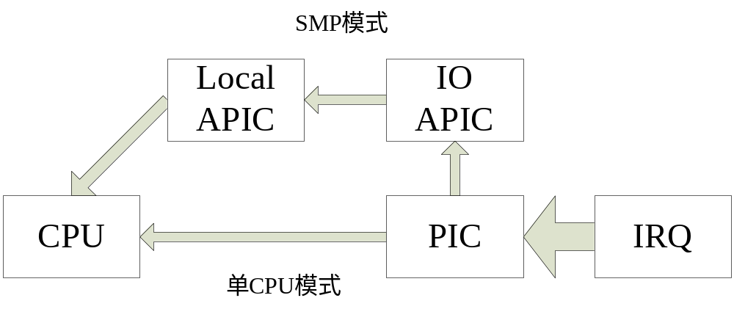
二，bochs中断系统
PIC
local APIC / io APIC

Slide 65
IRQ信号的发出
以键盘外设为例：
bx_keyb_c::timer_handler(void *this_ptr)
{ //时钟中断处理函数
……
if(retval&0x01)
DEV_pic_raise_irq(1);
if(retval&0x02)
DEV_pic_raise_irq(12);
} //发出中断信号
#define DEV_pic_raise_irq(b)
(bx_devices.pluginPicDevice->raise_irq(b))

Slide 66
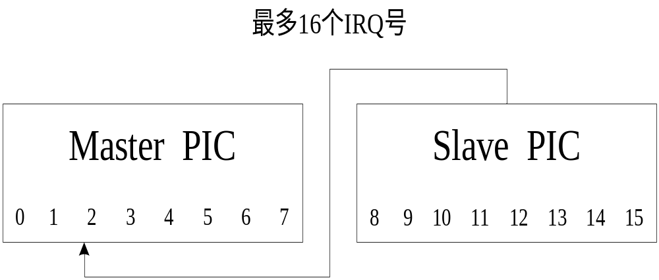
PIC结构

Slide 67
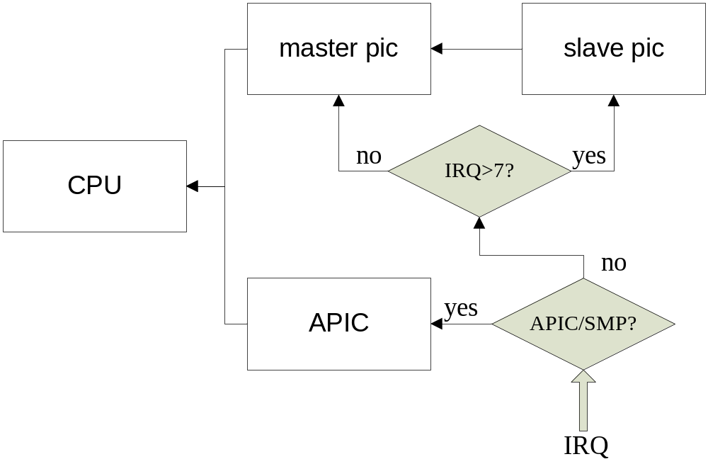
IRQ信号的获取

Slide 68
IRQ信号的获取（单CPU模式）
void bx_pic_c::raise_irq(unsigned irq_no)
Bit8u mask = (1 << (irq_no & 7));
irq_no<=7：
BX_PIC_THIS s.master_pic.IRQ_in |= mask;
BX_PIC_THIS s.master_pic.irr |= mask;
service_master_pic(); //主PIC信号引脚屏蔽
irq_no>7：
BX_PIC_THIS s.slave_pic.IRQ_in |= mask;
BX_PIC_THIS s.slave_pic.irr |= mask;
service_slave_pic(); //从PIC信号引脚屏蔽

Slide 69
IRQ信号的获取（SMP模式）
void bx_pic_c::raise_irq(unsigned irq_no)
除了上述步骤外，首先执行
if (DEV_ioapic_present() && (irq_no != 2))
{
bx_devices.ioapic->set_irq_level(irq_no, 1);
}
将irq_no同时传递到ioapic

Slide 70
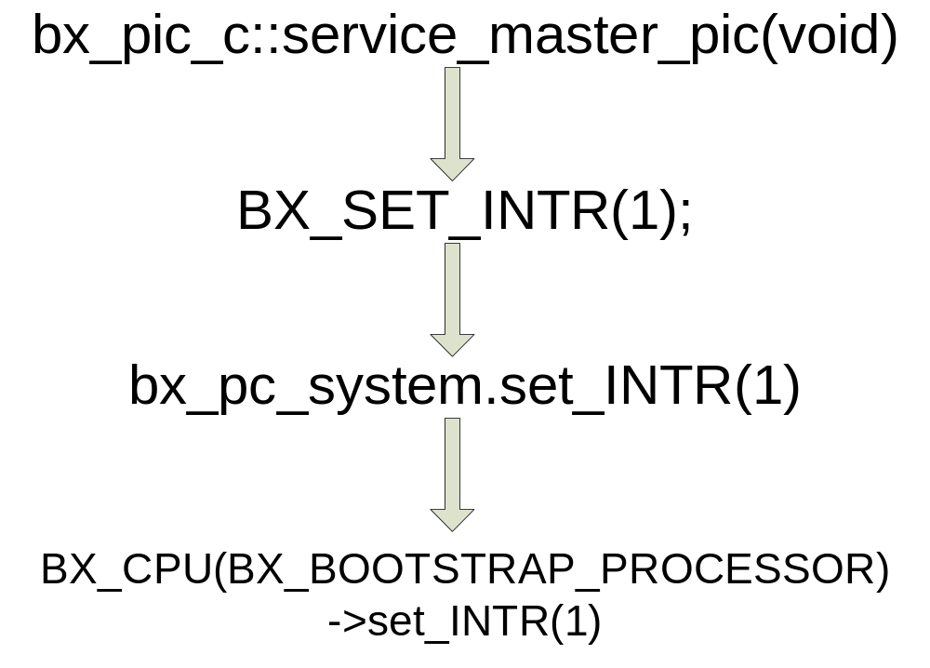
IRQ信号的传递 (PIC)

Slide 71
IRQ信号的传递 (IO APIC)
中断向量数据包：bx_io_redirect_entry_t
将ioapic接收到的irq信号以向量形式发送给local apic的数据包装
bx_io_redirect_entry_t ioredtbl[BX_IOAPIC_NUM_PINS];
#define BX_IOAPIC_NUM_PINS (0x18)
最大向量数

Slide 72
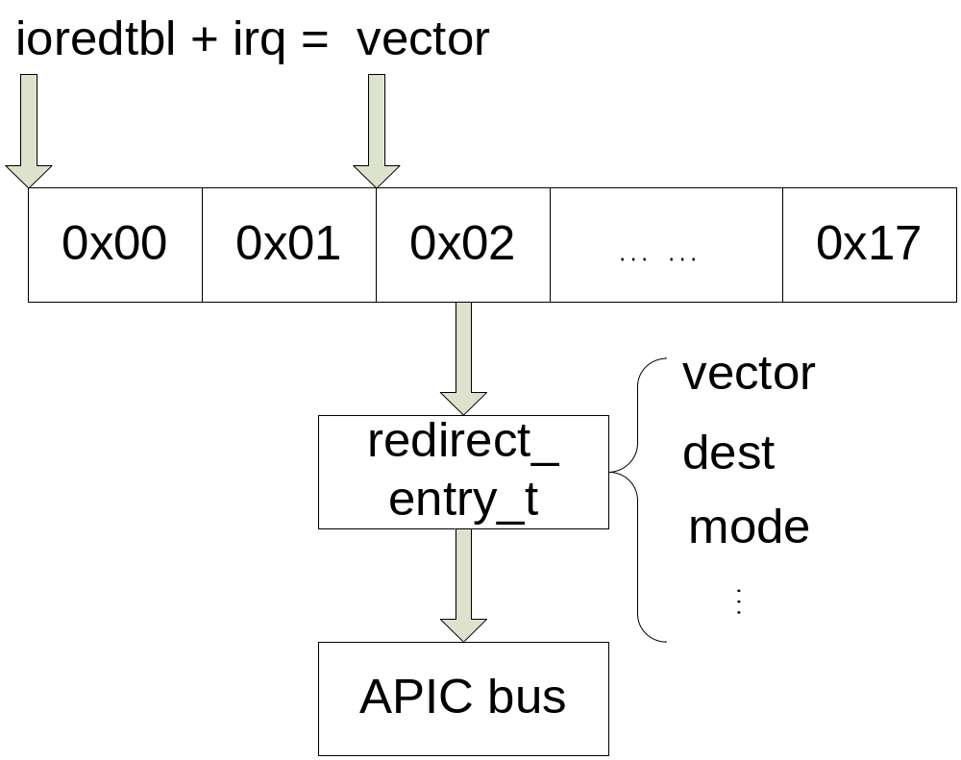
IRQ信号的传递 (IO APIC)(2) ioapic::set_irq_level(irq_no, 1);

Slide 73
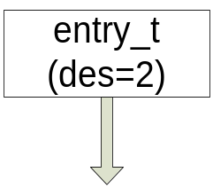
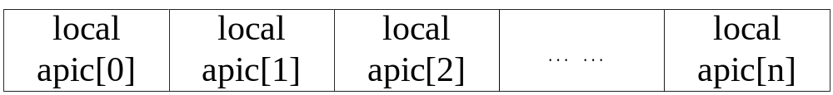
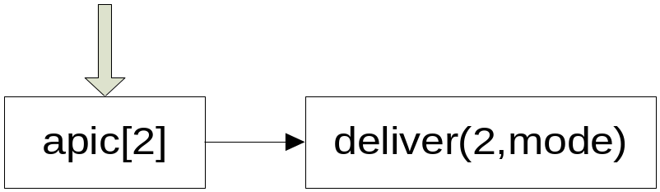
中断向量的接收 (local APIC)
int apic_bus_deliver_interrupt(Bit8u vector, Bit8u dest, Bit8u delivery_mode,
Bit8u dest_mode, bx_bool level, bx_bool trig_mode)

Slide 74
中断向量的接收 (local APIC)(2)
bx_bool bx_local_apic_c::deliver (Bit8u vector, Bit8u delivery_mode, Bit8u trig_mode)
{
switch (delivery_mode) { // including all type of ipi
case APIC_DM_FIXED:
case APIC_DM_LOWPRI:
trigger_irq(vector, trig_mode); break;
case APIC_DM_SMI:
return 0;
case APIC_DM_NMI:
return 0;
case APIC_DM_INIT:
init(); break;
case APIC_DM_SIPI:
startup_msg(vector); break;
case APIC_DM_EXTINT:
bypass_irr_isr = 1; trigger_irq(vector, trig_mode); break;
default: break;
}
return 1;
}

Slide 75
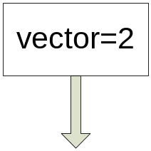

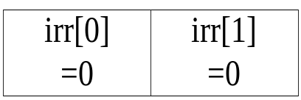
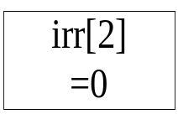
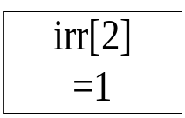
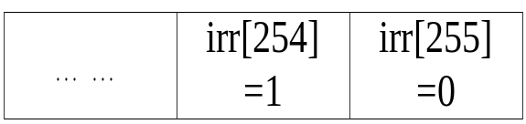
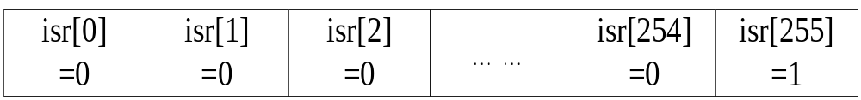
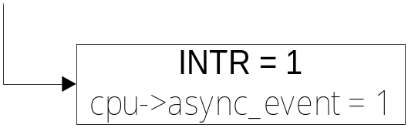
中断向量的接收 (local APIC)(3)
中断请求触发
void bx_local_apic_c::trigger_irq (unsigned vector, unsigned trigger_mode)

Slide 76
中断处理
中断判断
void BX_CPU_C::cpu_loop(Bit32s max_instr_count)
{
while (1) {
// First check on events which occurred for previous instructions
// (traps) and ones which are asynchronous to the CPU
// (hardware interrupts).
if (BX_CPU_THIS_PTR async_event) {
if (handleAsyncEvent ()) {
// If request to return to caller ASAP.
return;
}
}
……
}

Slide 77
中断处理(2)
unsigned BX_CPU_C::handleAsyncEvent(void)
{
// Priority 5:
// External Interrupts
// NMI Interrupts
// Maskable Hardware Interrupts
if (BX_CPU_INTR && BX_CPU_THIS_PTR get_IF () &&
BX_DBG_ASYNC_INTR)
#if BX_SUPPORT_APIC
if (BX_CPU_THIS_PTR local_apic.INTR) // SMP mode; ignore PIC irq
vector = BX_CPU_THIS_PTR local_apic.acknowledge_int ();
else vector = DEV_pic_iac(); // single CPU mode
#endif
interrupt (vector, 0, 0, 0);
……
}

Slide 78
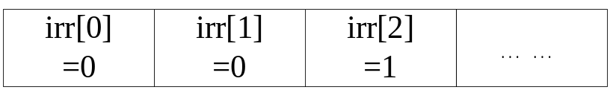
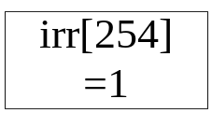
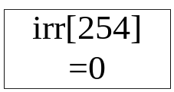
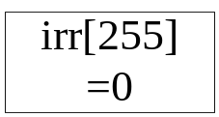

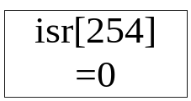
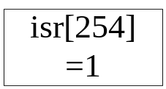

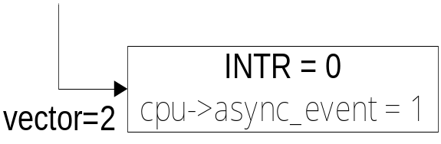
中断处理(3)
Bit8u bx_local_apic_c::acknowledge_int(void)

Slide 79
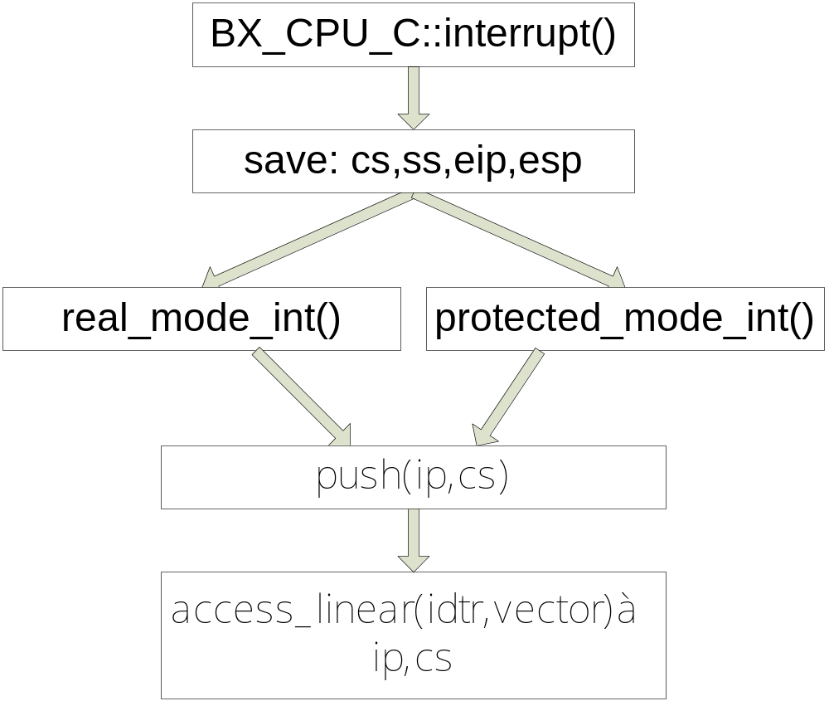
中断处理(4)

Slide 80
异常处理
异常类型
#define BX_DE_EXCEPTION 0
#define BX_DB_EXCEPTION 1
#define BX_BP_EXCEPTION 3
#define BX_OF_EXCEPTION 4
#define BX_BR_EXCEPTION 5
#define BX_UD_EXCEPTION 6
#define BX_NM_EXCEPTION 7
#define BX_DF_EXCEPTION 8
#define BX_TS_EXCEPTION 10
#define BX_NP_EXCEPTION 11
#define BX_SS_EXCEPTION 12
#define BX_GP_EXCEPTION 13
#define BX_PF_EXCEPTION 14
#define BX_MF_EXCEPTION 16
#define BX_AC_EXCEPTION 17
#define BX_MC_EXCEPTION 18
#define BX_XM_EXCEPTION 19

Slide 81
异常处理（2） void BX_CPU_C::exception(unsigned vector, Bit16u error_code, bx_bool is_INT)
RIP = BX_CPU_THIS_PTR prev_eip;
// backup IP to value before error occurred
switch (vector) {}
// judge exception type
BX_CPU_THIS_PTR EXT = 1;
longjmp(BX_CPU_THIS_PTR jmp_buf_env, 1);
// go back to main decode loop

